Slide 1
Link học:
https://www.youtube.com/watch?v=dKmXFGP3_eo&list=PLPt6-BtUI22oveeGAyckbAXRSmTBGLZP4&index=113

Slide 2
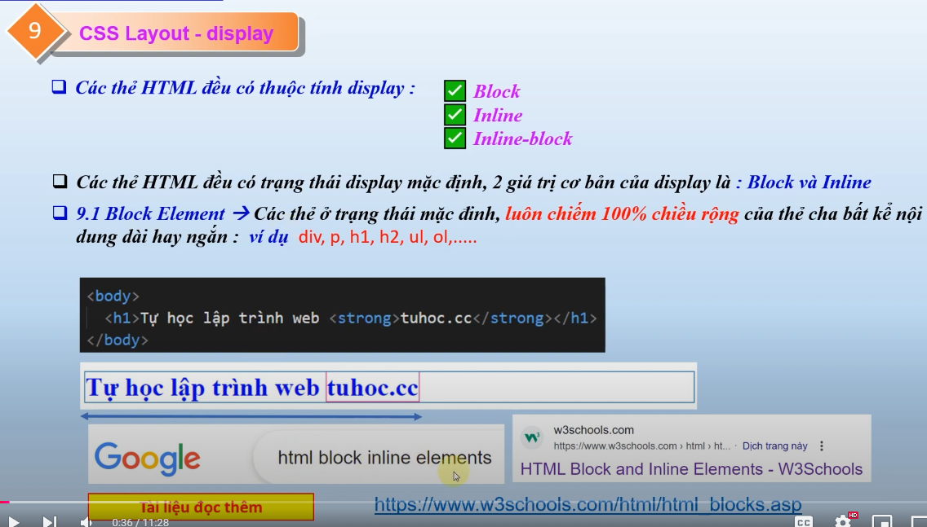

Slide 3
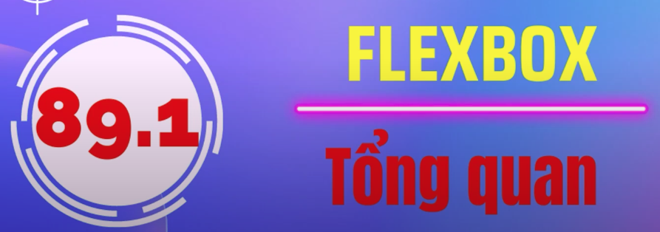
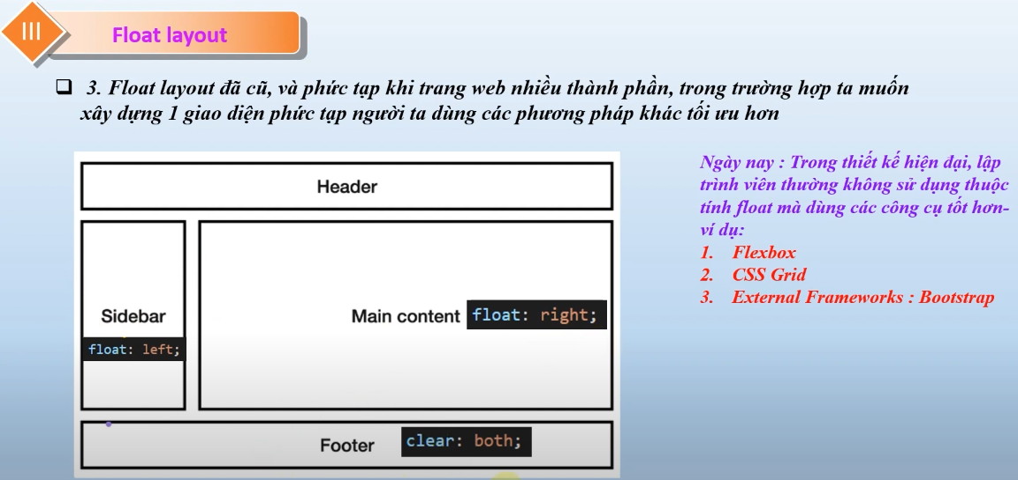
Phần lớn thời gian của lập trình viên là để sắp xếp bố cục sao cho đẹp mắt.

Slide 4
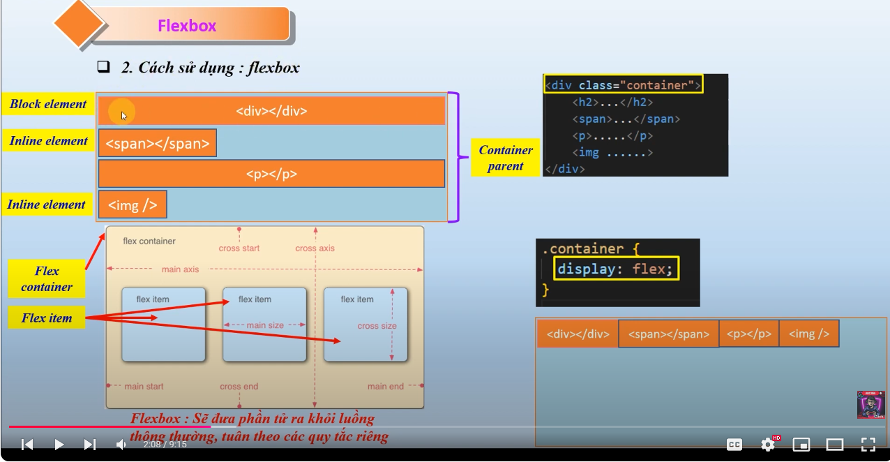
Thẻ Blog thì chiếm hết chiều ngang của thẻ cha.
Thẻ Inline thì có độ rộng vừa bằng nội dung.
Thẻ Inline có độ rộng vừa bằng nội dung.
Khi cấu hình Flex sẽ đưa phần tử ra khỏi luồng thông thường.

Slide 5
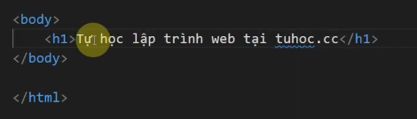
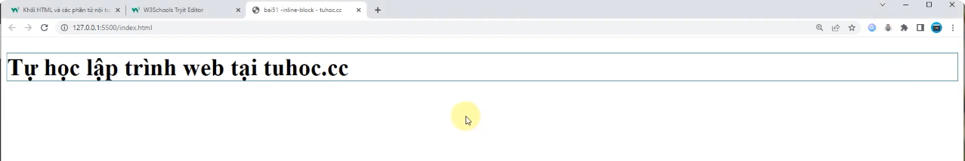
Phải cài Extension để lấy được con bọ(Con Rệp để xem khối Code)
Mặc định khối đang chiếm hết cả một dòng luôn.
Chiếm toàn bộ kích thước thẻ cha của nó. Thẻ cha ở đây đang là thẻ Body.

Slide 6
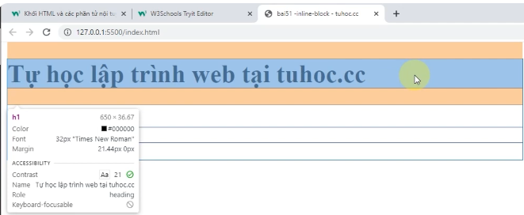

Slide 7
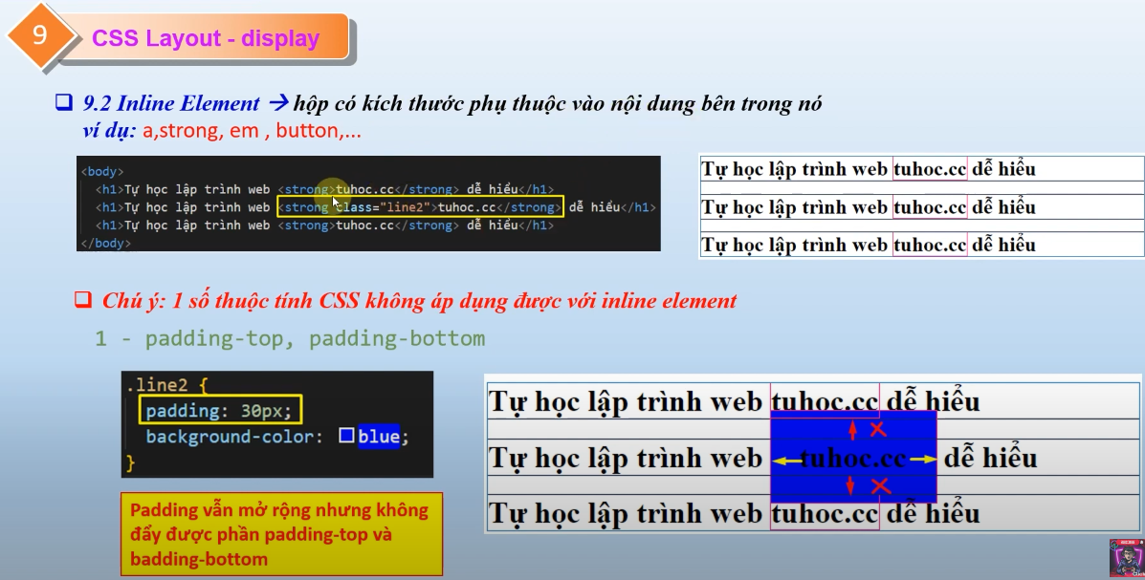
Hộp chữ nhật chỉ bao quoanh hết dòng.

Slide 8
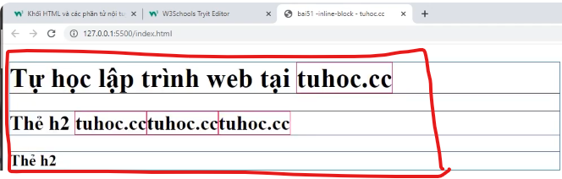
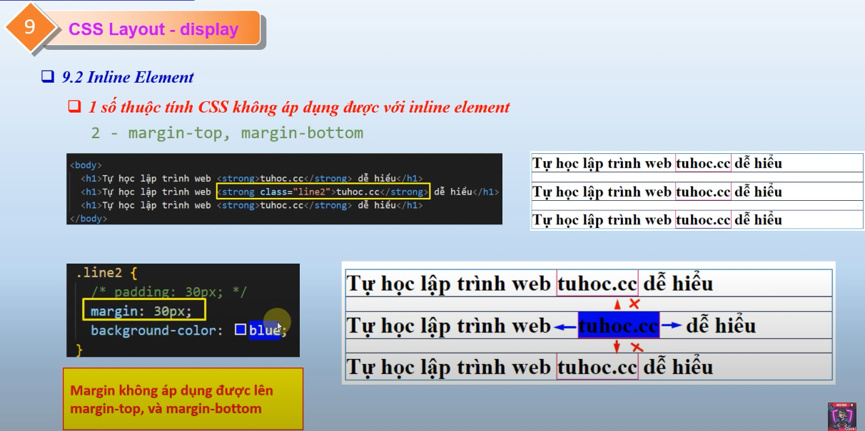
Nội dung thẻ nằm trong dòng, không phá vỡ cấu trúc dòng.

Slide 9
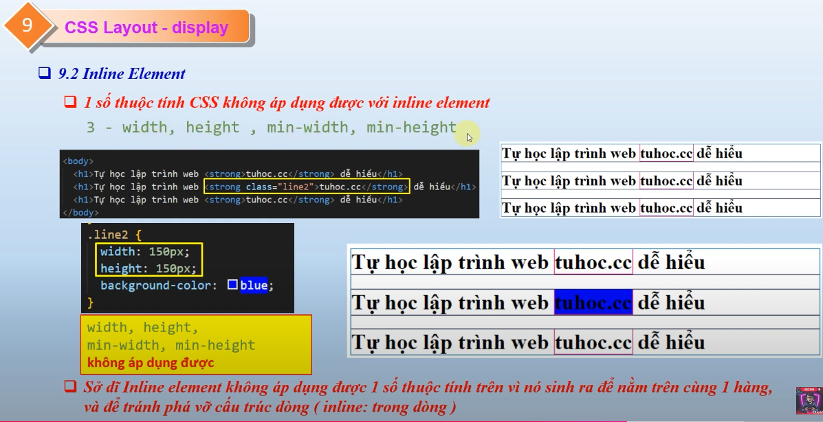

Slide 10
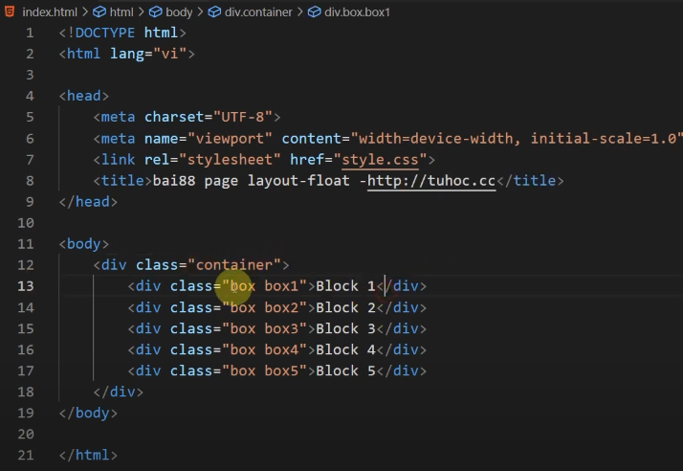

Slide 11
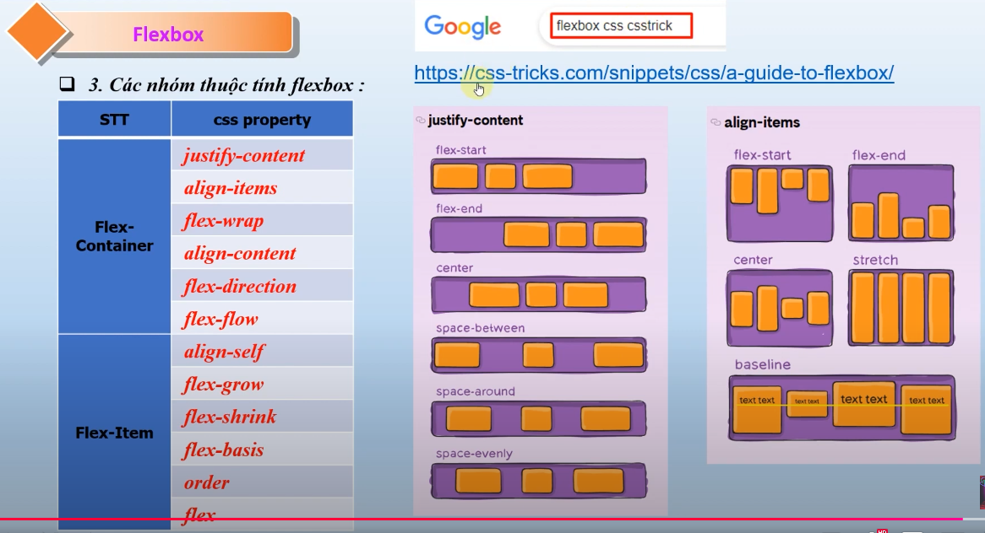
Áp dụng đúng thuộc tính của mỗi nhóm.

Slide 12
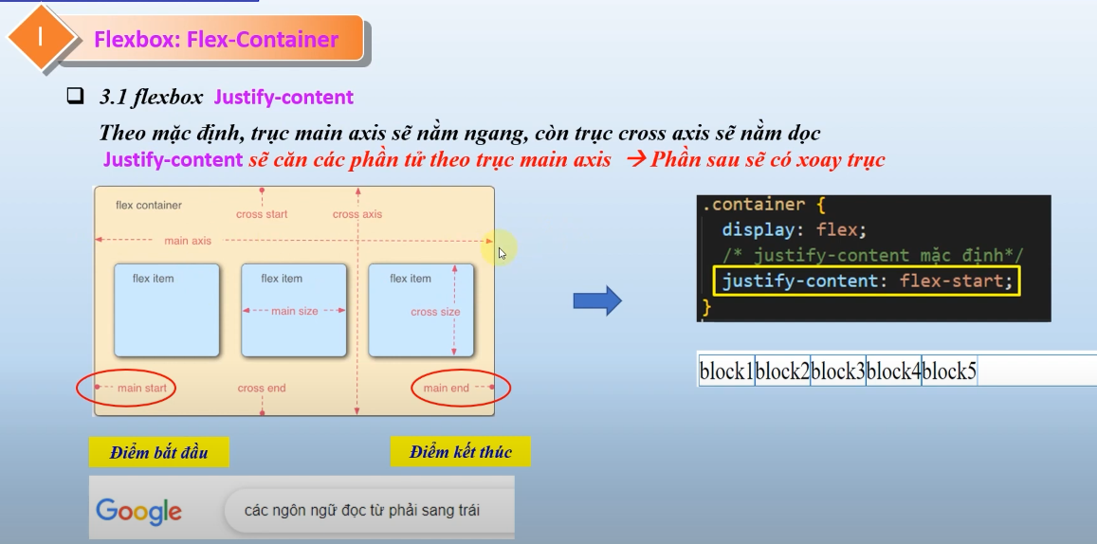
Nhóm thuộc tính Flex-Container.
Căn theo trục nằm ngang.

Slide 13
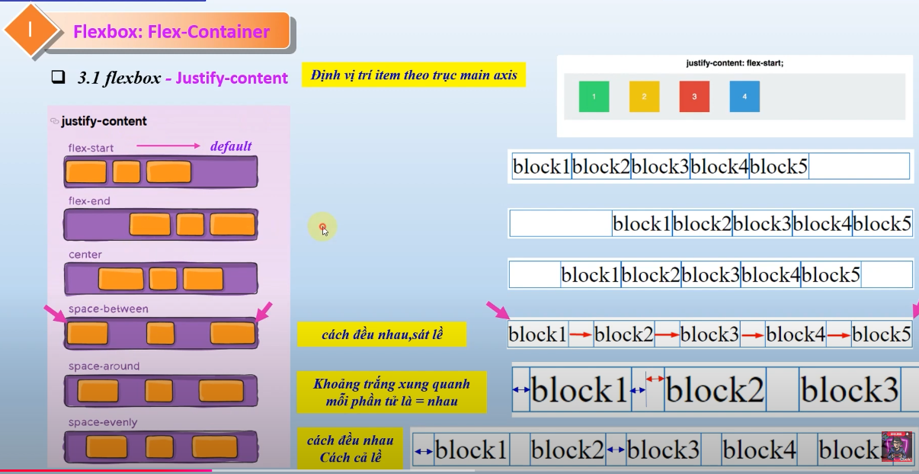

Slide 14
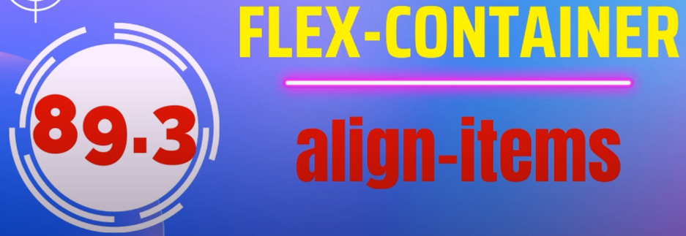
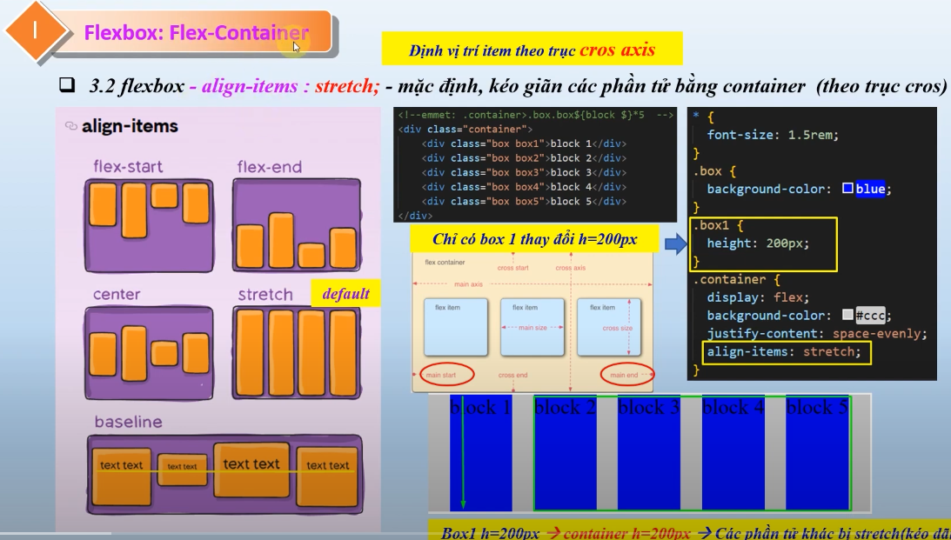

Slide 15
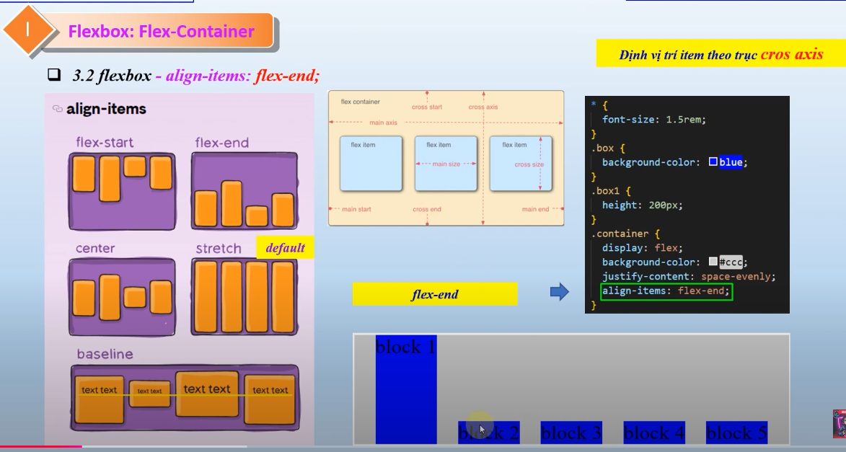

Slide 16
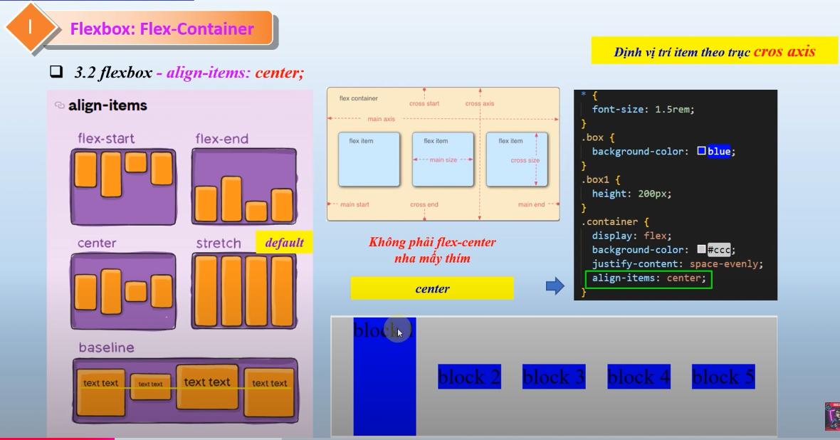

Slide 17
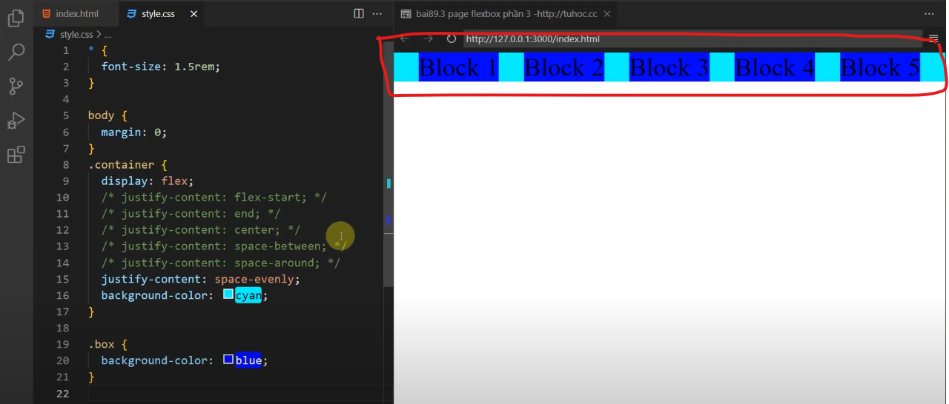

Slide 18
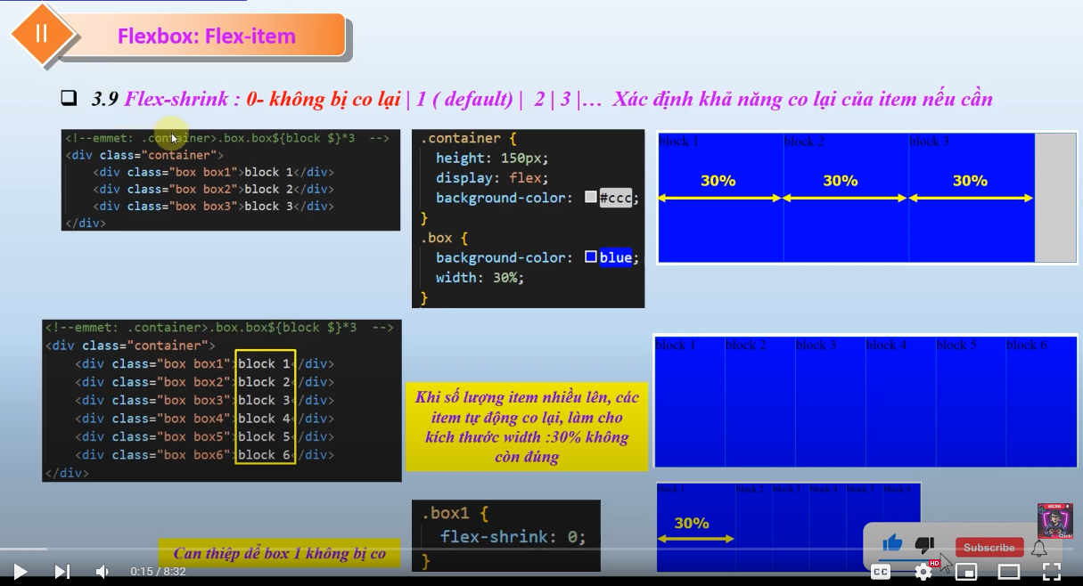
8 CSS Flexbox phần 8_ Flex-shrink, flex-basis trong Flexbox CSS
Co lại 2 lần, 3 lần.
Để tỷ lệ 2-3 thì co lại nhanh hơn là 1.
Thẻ div có chiều ngang bao chọn cả thẻ cha nó.
Xác định độ co lại trong trường hợp trình duyệt không đủ chỗ chứa.
Khi FlexContainer bị giới hạn và tổng kích thước phần tử con vượt quá chiều rộng giới hạn đó
Trong trường hợp trình duyệt không đủ chỗ chứa.

Slide 19
Có ít Item thôi thì nó mới nở được ra chứ
Đã hiểu chỉ số về độ dãn và độ co

Slide 20
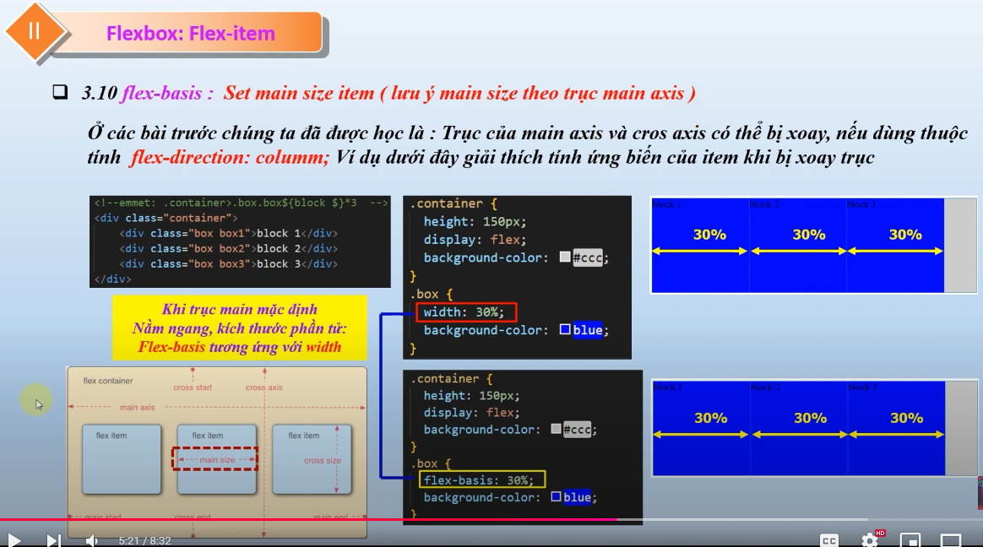

Slide 21
Khi nở ra thì thằng nào có trọng số lớn hơn thì sẽ đc nở nhiều hơn

Slide 22
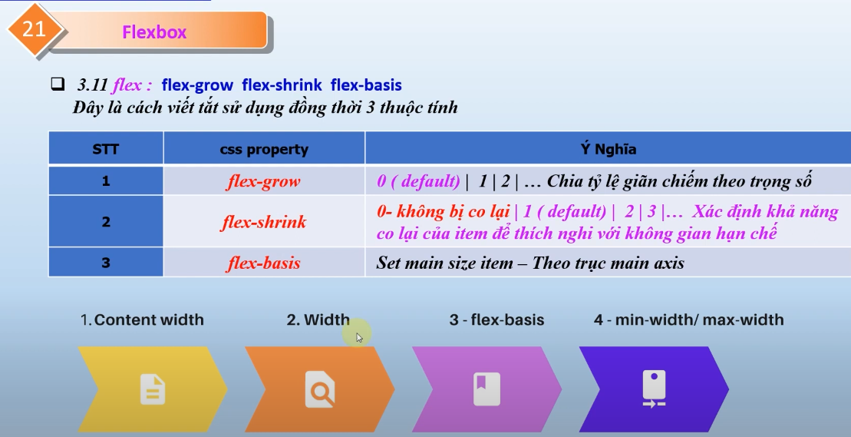
Trình duyệt nở ra của item thì nó cũng không dãn theo.
THử cho 1 ô dãn 1 và một ô dãn 2 xem nào.
Trọng số nở và trọng số giãn
Co về Main Witch
Để là 1 thì sẽ co lại đến giá trị MinWitnh.
Min width: kích thước tối thiểu.

Slide 23
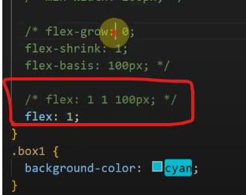
Giá trị 1 là của Flex Ground.
Các item có trọng số dãn là 1: tức là dãn đều.

Slide 25
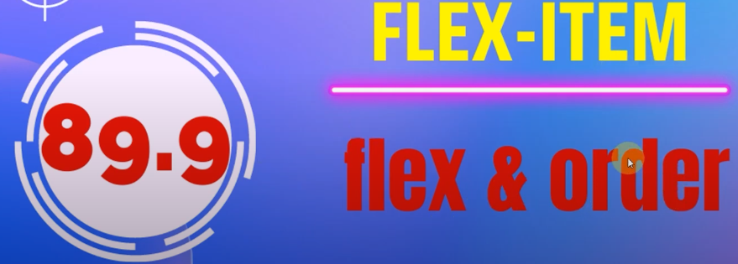
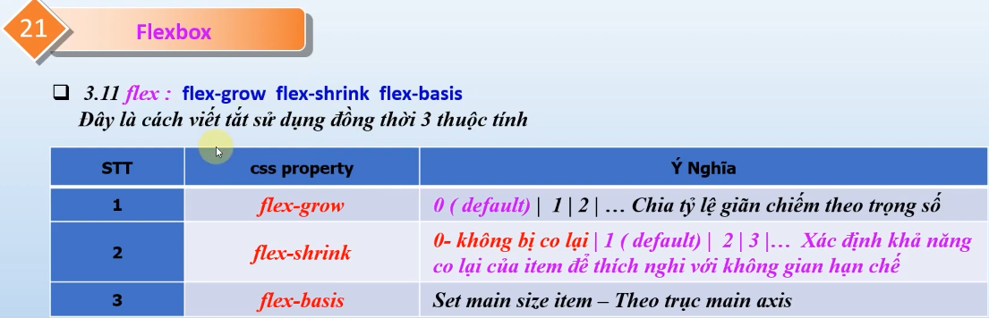
https://www.youtube.com/watch?v=4yWFljbqC84&list=PLPt6-BtUI22oveeGAyckbAXRSmTBGLZP4&index=121
Tỷ lệ giãn là đều nhau, hãy cho một thằng tỷ lệ 1 và 1 thằng tỷ lệ 2
Nó sẽ giãn theo tỷ lệ của Flex.

Slide 26
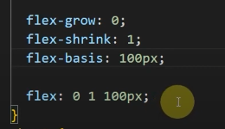

Slide 27
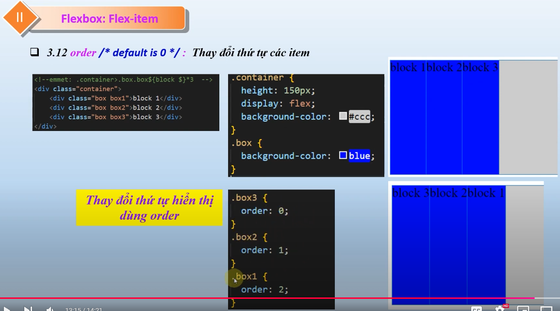
Thay đổi thứ tự các item.

